Slide 1

2
NGULAR
李仲辉 @广发证券
Email: lzhspace@gmail.com
Github: https://github.com/lizhonghui

Slide 2
内容纲要

Slide 3
内容纲要
Angular 历史八卦
Angular 2 核心概念
Angular 2 快速上手

Slide 4
Angular 历史八卦

Slide 5


Angular起源
2009年，Misko hevery 和 Adam Abrons 在业余时间创造了GetAngular。
Misko Hevery
Adam Abrons

Slide 6
崭露头角
Misko Hevery 使用GetAngular重写了Google内部的Feedback项目。
17000行
3周时间
1500行

Slide 7
正式立项
组建专职团队开发及维护
AngularJS

Slide 8
迭代之路
12年06月，AngularJS 1.0.0正式版推出
亮点功能基本齐备，如双向绑定、依赖注入、指令等
AngularJS 1.3.x放弃支持IE8浏览器
推出了单次绑定语法
AngularJS 1.5.x 增加类似组件式书写体验
主要是为过渡Angular2做铺垫

Slide 9
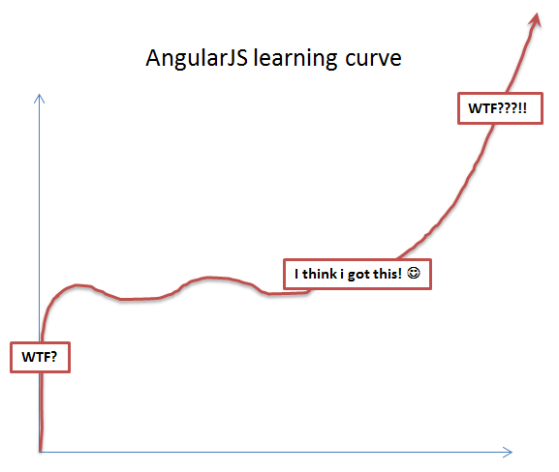
AngularJS 1.x 学习曲线
我的天啊
我好像懂了
我的天啊

Slide 10
AngularJS 1.x 的困境
饱受诟病的性能问题
落后于当前Web发展理念（如组件开发方式）
对手机端支持不够友好

Slide 11

Angular2萌生
早在2014年3月，官方博客就有提及新Angular的开发计划
2014年9月下旬的NG-Europe大会上，Angular 2 正式亮相
AngularJS
2016年9月15号，Angular 2 正式版发布。

Slide 12
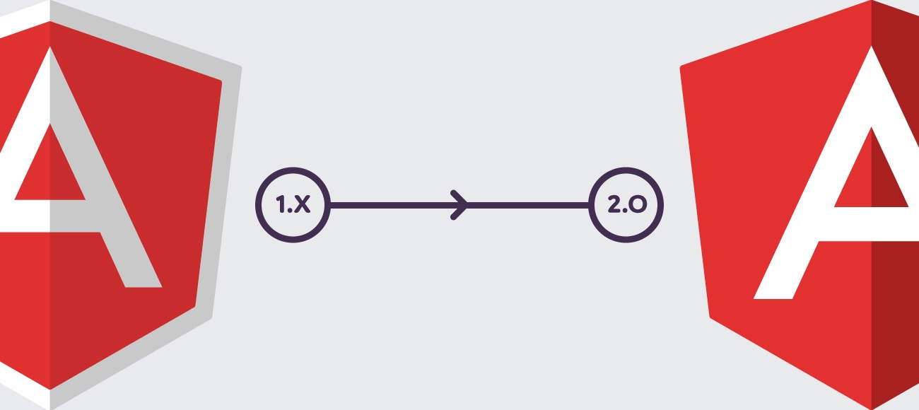

Angular2迁移
不兼容

Slide 13

到底应不应该
更新？

Slide 14
Angular 2 新特性
移除controller+$scope设计，改用组件式开发（更容易上手）
性能更好（渲染更快，变化监测效率更高）
优先为移动应用设计（Angular Mobile Toolkit）
更加贴合未来的标准（如ES6/7、WebComponent）

Slide 15
无缝升级方案—UpgradeAdapter
A1
adapter
A1
A1
A2
adapter
adapter
A2
A1

Slide 16


Slide 17
Angular 2 核心概念

Slide 18
模块
Modules
组件
Components
依赖注入
Dependency Injection
元数据
Metadata
指令
Directives
模板
Templates
服务
Services
数据绑定
Data binding

Slide 19
依赖注入
Dependency Injection
模块
Modules
模板
Templates
组件
Components
指令
Directives
元数据
Metadata
服务
Services
数据绑定
Data binding

Slide 20
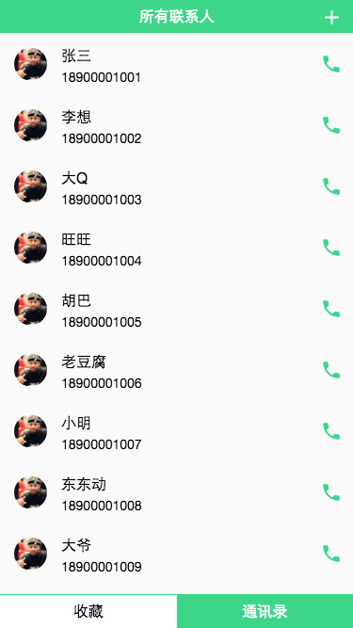
组件
ContactApp
Header
ContactList
Footer
Contact
Contact
…

Slide 21
组件要素
Javascript
组件
HTML
CSS

Slide 22


组件通讯机制
父组件
输入接口
输出接口
子组件
子组件

Slide 23
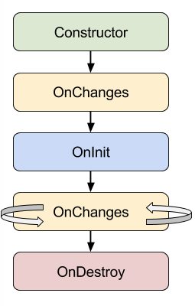
全生命周期支持
构造器初始化
第一次触发数据变化钩子
组件初始化
运行期间触发数据变化钩子
组件销毁前

Slide 24
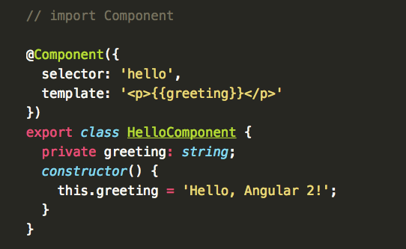



组件示例
装饰器
元数据
组件类

Slide 25
元数据与装饰器
元数据
装饰器
@Component
普通类
组件
装饰器：赋予一个类更丰富的信息（元数据）
了解更多可以学习 reflect-metadata 这个库

Slide 26

模板
templateUrl: "path/to/hello.html"
模板

Slide 27


数据绑定
插值（interpolation）

Slide 28



数据绑定
属性绑定-“[value]”
事件绑定-“(keyup)”
双向绑定-“[(ngModel)]”

Slide 29

组件渲染
<hello></hello>
<hello>
<p>Hello, Angular 2！</p>
</hello>

Slide 30
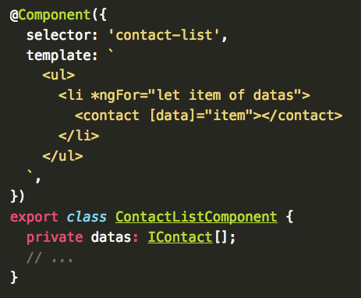


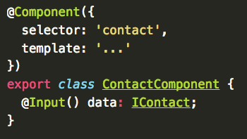
组件树
ContactList
Contact
…

Slide 31
数据流向
父组件
属性绑定
{ 组件类 }
< 模板 >
事件绑定
事件
绑定
属性
绑定
@Output
@Input
子组件
属性绑定
{ 组件类 }
< 模板 >
事件绑定

Slide 32
指令
改变组件模板的外观或者行为，如样式等
属性指令
指令
改变组件模板的DOM结构，如ngIf用来插入或者移除DOM节点
结构指令
继承
组件
自身带有模板的指令

Slide 33
指令示例
// textColor = "red"
template: "<p [style.color]=“textColor">{{greeting}}</p>"
<hello>
<p style="color:red">Hello, Angular 2!</p>
</hello>

Slide 34
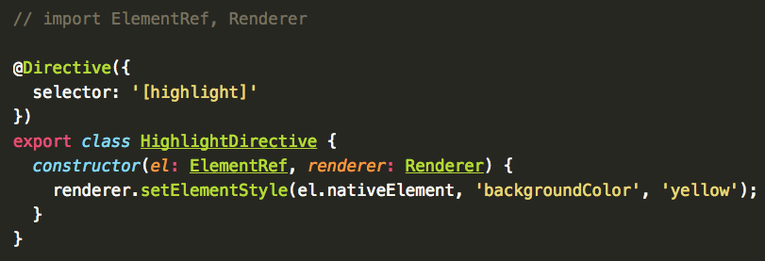
自定义指令
中括号表示指令使用在元素属性上
类似元素属性使用

Slide 35
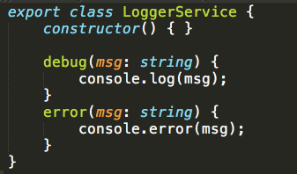
服务
服务是实现专一目的的逻辑单元，如日志服务

Slide 36
依赖注入
组件引入外部构建（如服务）的一种机制
实例化
注入
组件
LoggerService
依赖注入
注入器

Slide 37
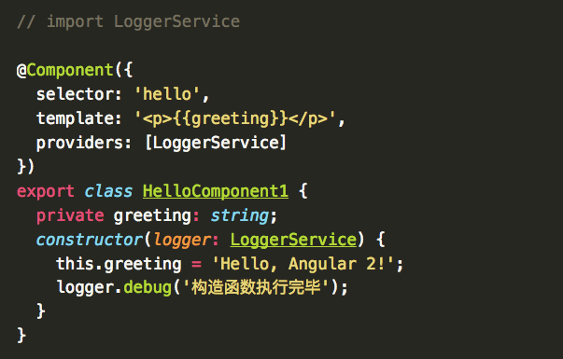
依赖注入
依赖注入配置
自动传入LoggerService实例

Slide 38


分层注入
(hierarchical dependency injection)
注入
LoggerService（warn）
根组件
重新注入
LoggerService（debug）
子组件A
子组件B
孙组件A
孙组件B

Slide 39

模块
模块有两层含义
框架代码以模块形式组织（文件模块）
功能单元以模块形式组织（应用模块）

Slide 40
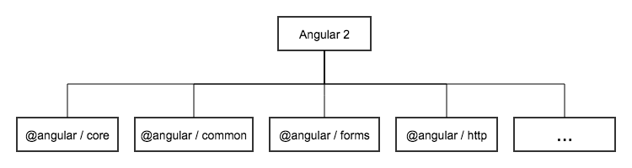
文件模块
核心模块
通用模块
表单模块
网络模块
更多
https://github.com/angular/angular/tree/master/modules/%40angular

Slide 41
文件模块使用
import { Http } from "@angular/http"
// @Component 装饰器
import { Component } from “@angular/core”
// @Directive 装饰器
import { Directive } from "@angular/core"
import { ElementRef, Renderer } from “@angular/core”

Slide 42
应用模块
模块A
组件
服务
指令
X
指令
模块B
服务
模块C
指令
组件
组件

Slide 43
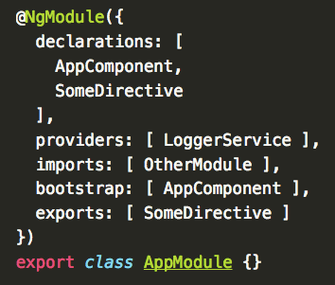
应用模块
declarations: 包装组件或指令等
providers: 依赖注入
imports: 导入其他模块
bootstrap: 设置根组件
exports: 导出组件或指令等

Slide 44
应用模块
import
export
模块A
组件
组件
模块C
指令
X
指令
服务
服务

Slide 45
应用模块
启动
核心模块
模块
根模块
支持懒加载
特性模块
特性模块
共享模块

Slide 46
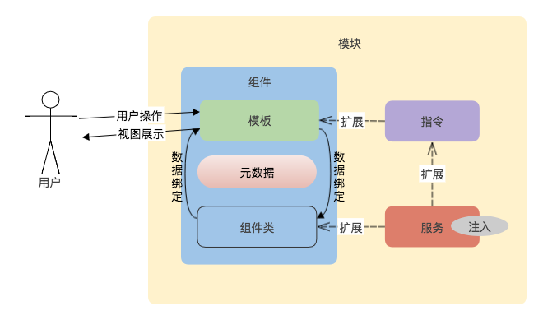
核心概念总览图

Slide 47
Angular 2 快速上手

Slide 48
快速上手
TypeScript
开发环境准备
Hello Angular 2 示例

Slide 49
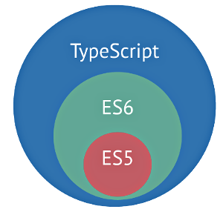
TypeScript
TypeScript是微软开发的编程语言
JavaScript 的超集，兼容 JavaScript
运行前需预编译生成 JavaScript 代码
加入类型判断，编译时进行类型检查
文件扩展名为 .ts

Slide 50
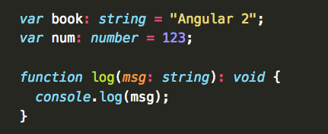
TypeScript
Type
+
JavaScript

Slide 51
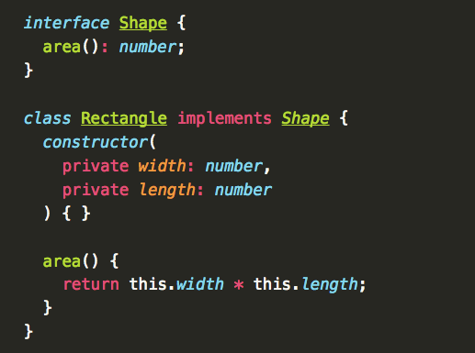


类与接口
接口
实现接口的方法

Slide 52
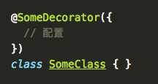
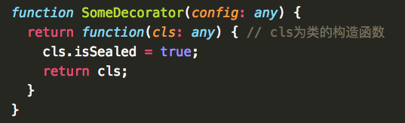
装饰器
一种特殊类型的声明
能够被附加到类，方法，访问符，属性或参数上

Slide 53

Angular 2 装饰器
装饰器

Slide 54
Typescript
官网：https://www.typescriptlang.org/

Slide 55
开发环境准备
Node.js
推荐使用 6.0 以上的版本
webpack
npm install -g webpack
开发IDE工具（VS Code）
微软推出的免费跨平台的编辑器，支持TypeScript语法高亮及提示

Slide 56
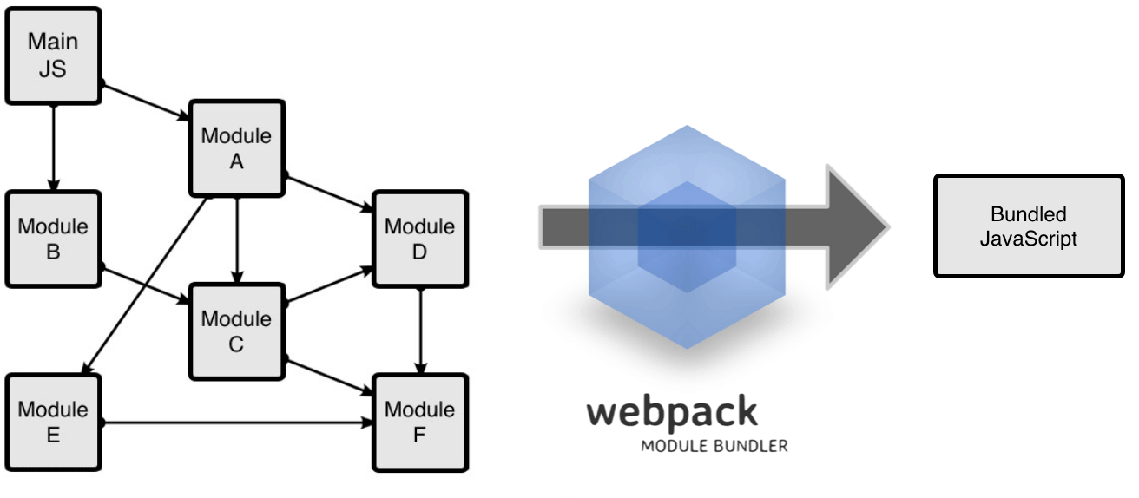
webpack
入口（entry）
webpack.config.js
loader

Slide 57
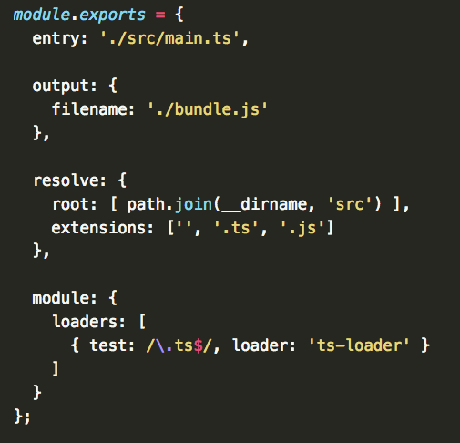
webpack.config.js
入口文件
打包输出的文件名
定义各式各样的loaders

Slide 58
Hello Angular 2 快速上手
简单文案展示
内置指令使用（ngIf）
自定义指令使用（HighlightDirective）
日志服务的使用（LoggerService）
父子组件通信示例
https://github.com/lizhonghui/angular2-demo

Slide 59
代码演示…

Slide 60
入门学习资源
https://angular.io/docs/ts/latest/quickstart.html
https://github.com/angular/angular2-seed
https://github.com/kittencup/angular2-learning-cn
https://github.com/lightningtgc/awesome-ng2

Slide 61
谢谢大家
李仲辉 @广发证券
Email: lzhspace@gmail.com
Github: https://github.com/lizhonghui

